Slide 1
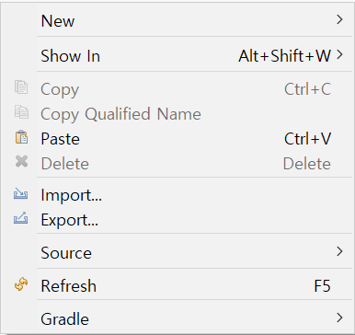
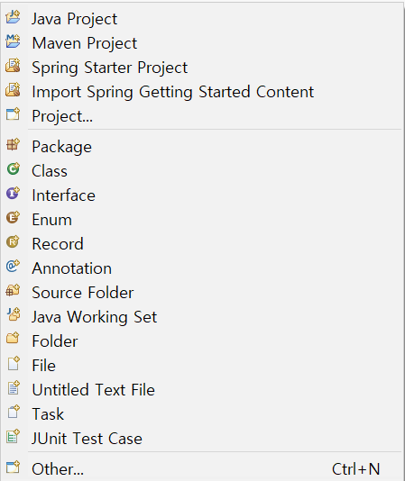
①
②
⓪①②③④⑤⑥⑦⑧⑨⑩⑪⑫⑬⑭⑮⑯⑰⑱⑲
⑳㉑㉒㉓㉔㉕㉖㉗㉘㉙㉚㉛㉜㉝㉞㉟㊱㊲㊳㊴
㊵㊶㊷㊸㊹㊺㊻㊼㊽㊾㊿

Slide 2
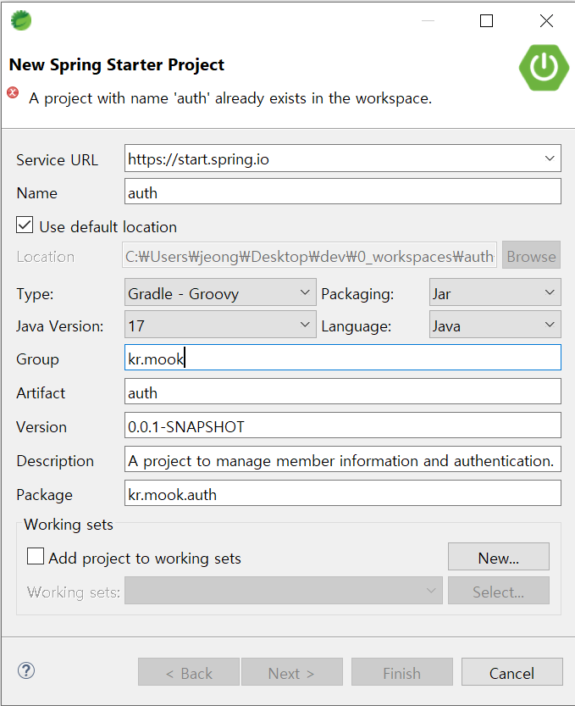

③
④
⑤
⑦
⑥
⑧
⑨
⑩
⑪
⑫

Slide 3
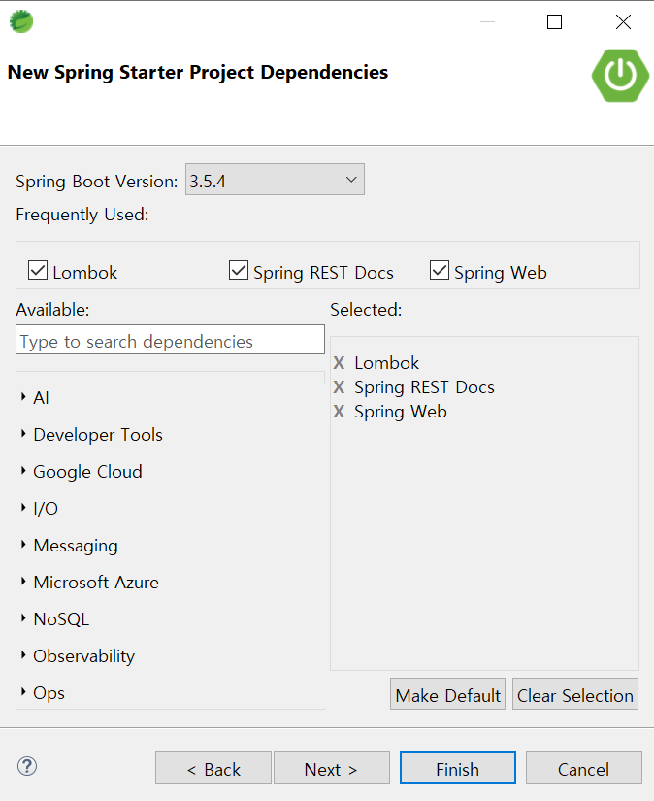
⑬
⑭
⑮
⑯
⑰

Slide 4
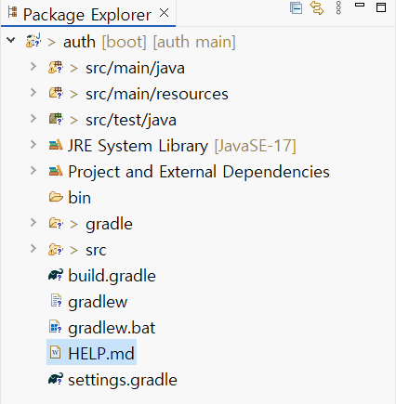
⑱

Slide 5
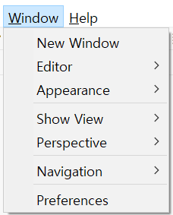
①
②

Slide 6
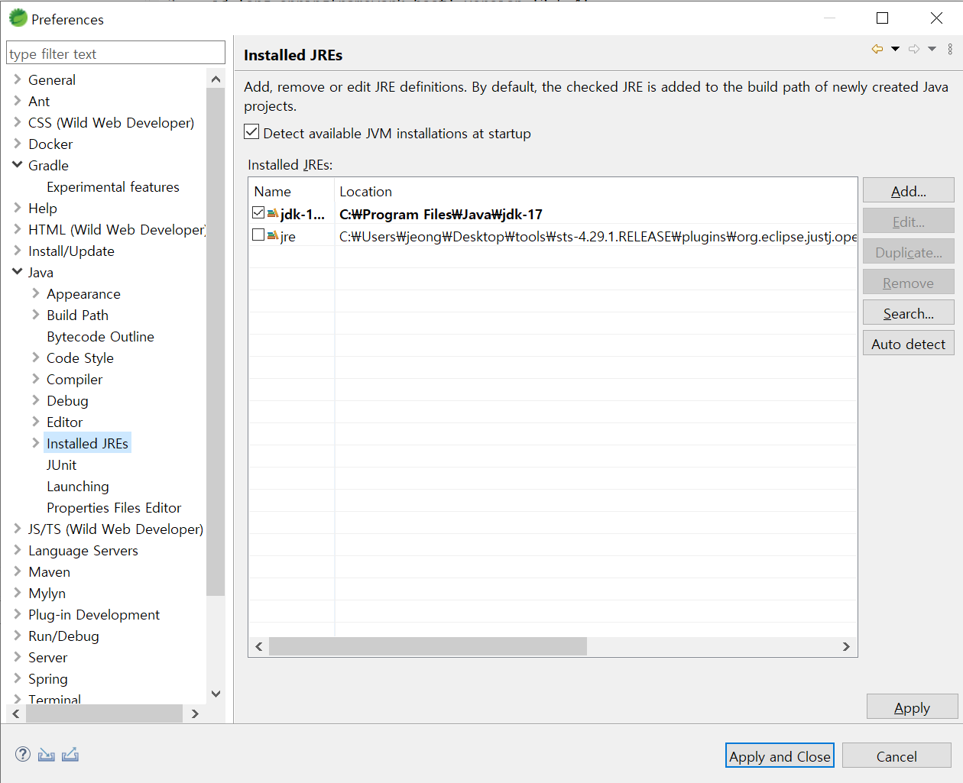
⑦
⑧
④
⑥
③
⑤

Slide 7
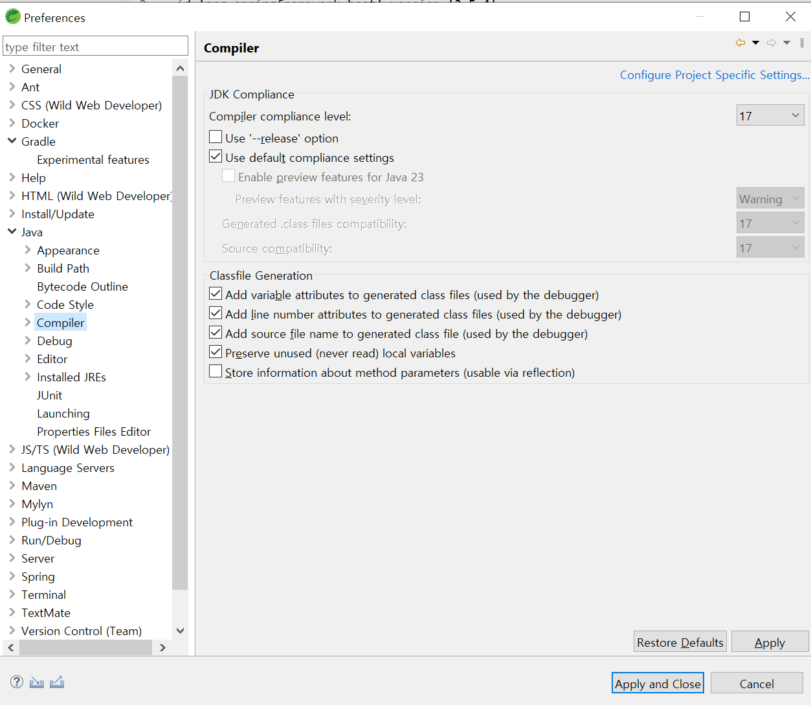
⑦
⑦
⑥
⑥
⑧

Slide 8
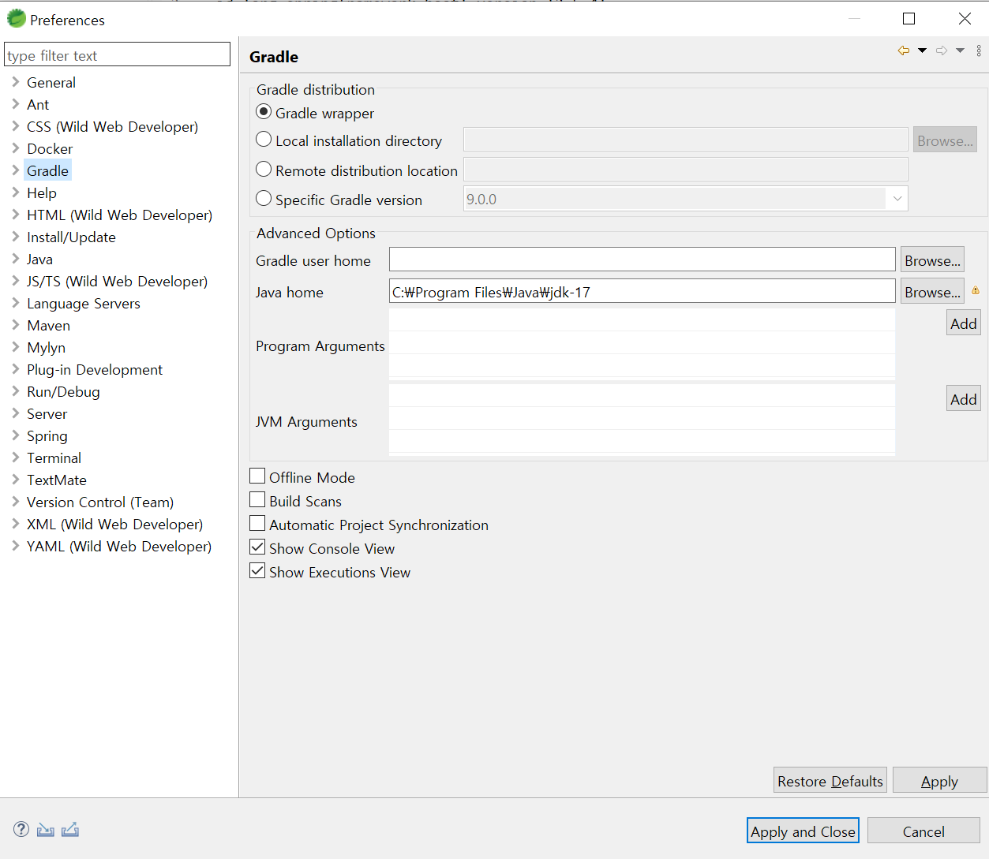
⑨
⑩
⑨⑩⑪⑫⑬
⑭⑮⑯⑰⑱⑲
⑳㉑㉒
⑪

